Slide 1
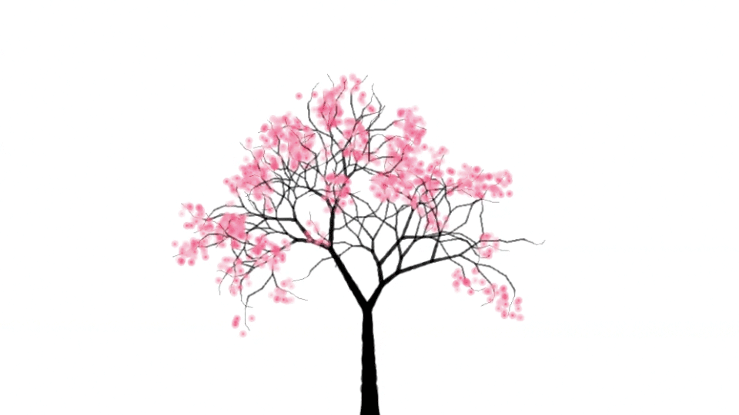
“ 형상화 된 일본의 미의식 ”
01*** 일본어일본학과 정은지
21702*** 일본어일본학과 박예진
21603*** 영어영문학과 노혜주
21501*** 일본어일본학과 손민정
21402*** 러시아어러시학과 김지원
21501*** 일본어일본학과 김지영
21802*** 일본어일본학과 김지원

Slide 2
“ 일본화(日本畵) ”

Slide 3
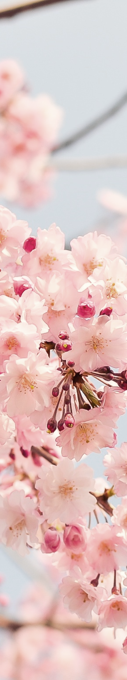
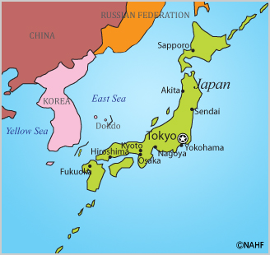
일본화(日本畵)
일본은 섬나라
중국·한국과 다른 미술 세계 형성
시각적효과
인물 묘사
정신적측면
산수
Notes:
일본은 섬이라는 격리성 때문에
중국이나 한국과는 상당히 다른 미술 세계를 형성해왔다.
일본 미술은 정신적인 측면보다는 시각적 효과와 자연 변화에 대한 감각이 돋보이며 산수보다는 인물 묘사에 치중하는 것이 특색이다.
시대별로 일본화를 알아보자!!

Slide 4
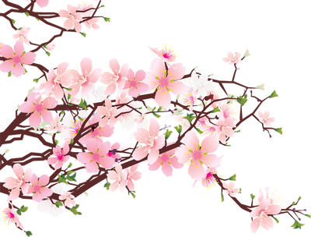
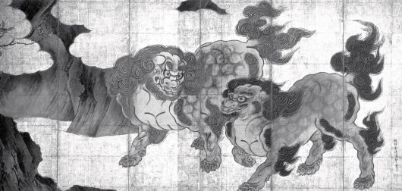
모모야마(桃山)시대 1574-1602년
“영웅성”
사자, 용호(虎), 봉황 등
장대함 호화로움
강함 길조
사자도 병풍
Notes:
모모야마 시대는 영웅으로서의 쇼군이 강조됨으로써 장대함과 호화로움이 추구되었으며, 일반 서민들의 생활이 중시되어 풍속화와 화조화(花鳥畵)가 유행했다. 이 시대 미술의 핵심은 역시 회화에서 찾아볼 수 있는데, 카노 파(狩野派) 화가들이 주로 그리는 장벽화(障壁畵), 풍속화, 화조화 등을 꼽을 수 있다. 그 외 남만 미술이라 하여 일본에 찾아온 서양인들을 묘사한 그림들이 있다.

Slide 5
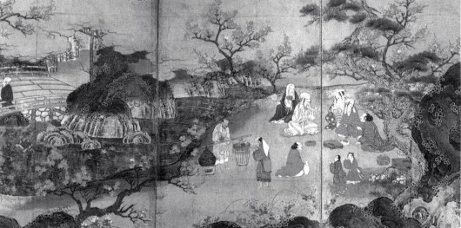
에도(江戶)시대 1603-1867년
모모야마시대 잔영을 유지
서민들의 생활상 가미
화초 담채스케치
타카오 단풍구경도 병풍
Notes:
열린 에도 시대에는 모모야마 시대의 잔영을 그대로 이어받아 카노 파 화가들에 의해 큰 규모의 장벽화가 만들어졌으나
카노 탄유(狩野探幽)가 새로운 시대 분위기에 맞춰 변화를 시도했다. 서민들의 생활상을 가미한다든지 화초들을 담채로 스케치한 것 등은 시대상이 반영된 것이다.

Slide 6
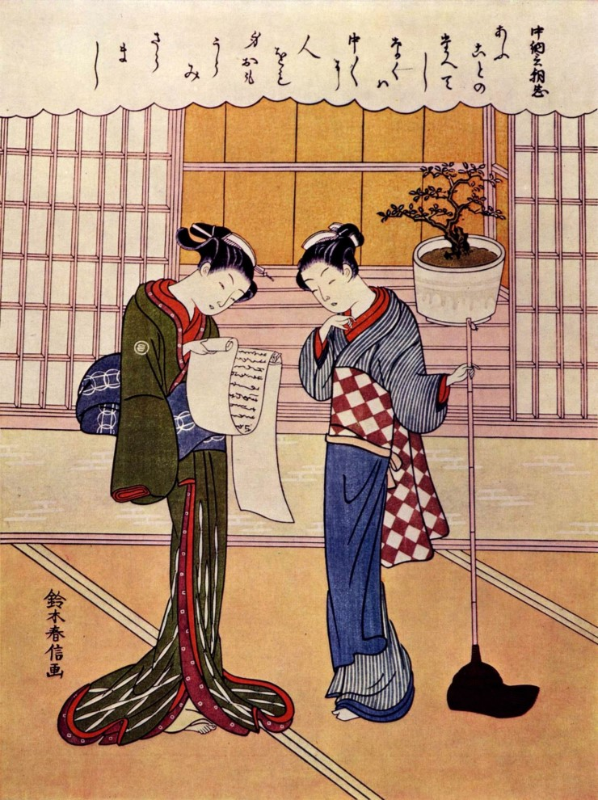
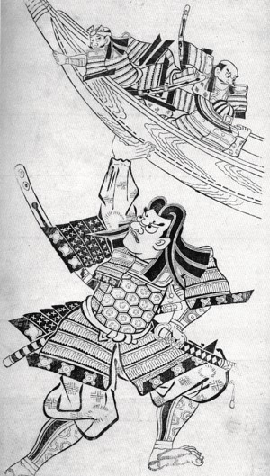
에도(江戶)시대 1603-1867년
우키요에(浮世繪)
서민계층을 기반으로 발달한 풍속화
우키요 덧없는 세상 · 속세
기녀
미인
광대
오셍의 찻집
채색 판화 등장
배를 들어올리는 사카타 킨페이
Notes:
일본 에도시대(江戶, 1603~1867)에 서민계층을 기반으로 발달한 풍속화.
우키요에의 ‘우키요’는 덧없는 세상, 속세를 뜻하는 말로
미인, 기녀, 광대 등 풍속을 중심 제재로 한다.
목판화를 주된 형식으로 대량 생산하여 서민의 수요를 충당했다.
근대 풍속화의 시작이라고 할 17세기 후반, 히시카와 모로노부菱川師宣는 출판 문화의 흥행에 따라 소설 삽화에 판화 고유의 아름다움을 표현했다.
중요중요!!!!!!!! 채색 판화가 등장했고, 이어 다색 판화로 발전함에 따라 널리 사랑받게 되었다.
목판화라서 대량생산가능해 서민수요충당 꼭 설명하기

Slide 7
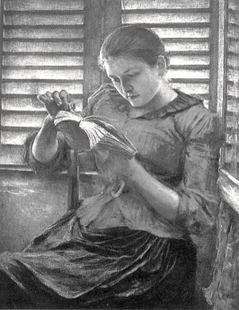

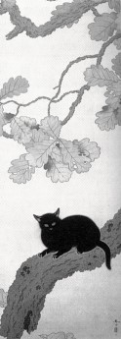
메이지유신 이후
서양화의 본격적인 유입
우키요에 쇠퇴
일본화(日本畵)
V S
독서
유화(油畵)
검은 고양이
Notes:
메이지 유신 이후 서양화의 본격적인 유입으로 일본 미술의 양상이 달라지는데,
주류였던 카노 파를 비롯해 우키요에 등이 쇠퇴하고,
대신 일본화라는 이름의 동양화가 자리잡게 되어 점점 세력화하는 유화(油畵)와 대립하였다.

